Slide 1




As 50 melhores músicas do Spotify - 2019
HTTPS://WWW.KAGGLE.COM/DATASETS/LEONARDOPENA/TOP50SPOTIFY2019/DATA

Slide 2







7 7 7 network
EQUIPE
FELIPE ALVES CORREIA GUIZZI
01593732 - SLIDE + TUTORIAL
RONALDO DE SOUZA PAIXÃO JUNIOR
01604034 - Arquiteto de dados
LUIZ VINICIUS LIMA DA SILVA
01603161 - DBA
VINÍCIOS EDUARDO LOURENÇO DE OLIVEIRA 01626056 - analista de dados
GUILHERME PIETRO LUNA DINIZ
01576841 - DBA

Slide 3






SOBRE O PROJETO
Consiste em trabalhar as modelagem de dados pegando um dataset sobre as top 50 musicas do spotify do ano de 2019. Utilizando uma base de dados NoSQL, contendo uma extração do banco de dados relacional.
1
2
O objetivo do nosso projeto, é realizar por meio do mongodb, uma database que é capaz de categorizar e organizar as top 50 musicas mais ouvidas do spotify no ano de 2019

Slide 4



tECNOLOGIA aPLICADA
Com base no livro “ NoSQL: Como armazenar os dados de uma aplicação moderna “ O MongoDB é um banco de dados NoSQL. Ele é escrito em C++ e suas consultas são escritas em JavaScript. O MongoDB armazena dados em documentos JSON chamados BSON em coleções, o equivalente a tabelas em bancos de dados relacionais. Cada documento pode ter campos diferentes, não seguindo um esquema rígido como em bancos relacionais. É amplamente utilizado e se destaca pela sua flexibilidade e escalabilidade.

Slide 5



777 Network
PONTOS POSITIVOS
Custo: não possui custos para a sua operação, possuindo um link de instalação gratuito em seu site, e com servidores auto hospedados, com o mesmo não possuindo custos de hospedagem.
Independente do sistema operacional: dá ao desenvolvedor total liberdade para escolher entre quaisquer sistemas operacionais, como windows, linux e MAC
Estrutura Flexivel: As alterações na definição dos dados na fase de desenvolvimento são muito transparentes
Curva de aprendizado: extremamente rapido e descomplicado

Slide 6


777
Network
PONTOS NEGATIVOS
Consumo de memória RAM: Tendência a ser uma engine de base de dados mais pesada do que a maioria dos SGBDs em termos de memória Ram. Neste caso, a inclusão de novos nós de processamento pode ser efetuada através de sharding.
Escrita lenta: Embora o MongoDB seja rápido para leituras, ele pode ser um pouco lento para gravações em comparação com outros bancos de dados NoSQL. Isso pode ser um problema se você tiver um grande volume de gravações que precisam ser feitas rapidamente.
Documentação: Documentação ainda em desenvolvimento para algumas funcionalidades, fazendo com que o desenvolvedor tenha de buscar informações em ferramentas como o Stackoverflow.
Dados duplicados: Como o MongoDB não tem um esquema fixo, pode haver casos em que os dados são duplicados em diferentes coleções. Isso pode levar a problemas de integridade de dados e tornar mais difícil para os desenvolvedores manter a consistência dos dados.

Slide 7
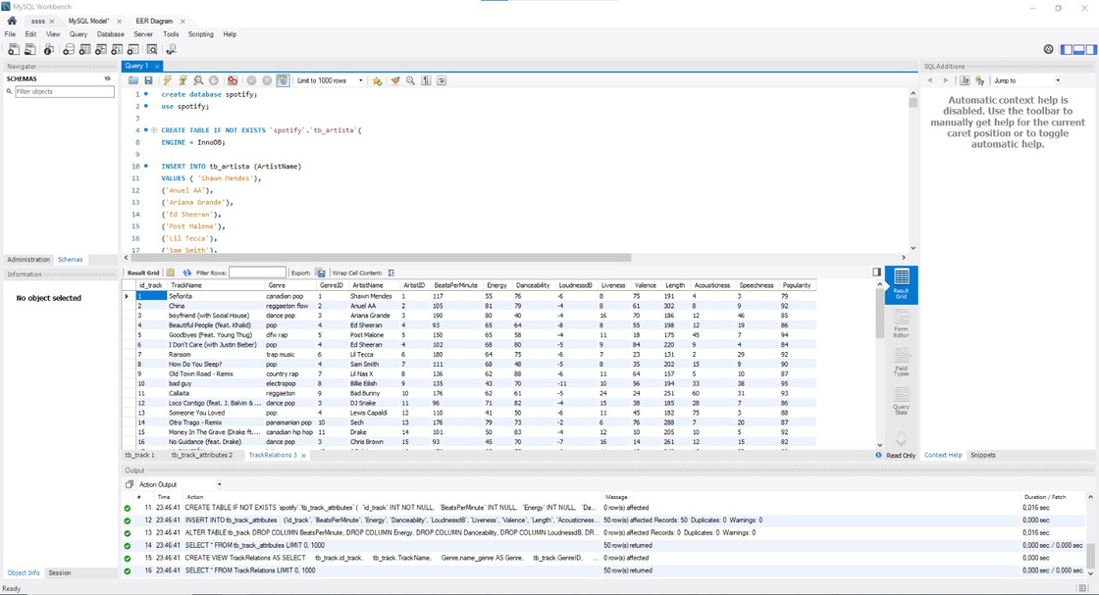

PASSO A PASSO DO MODELO FÍSICO E LÓGICO
1
Tenha instalado o Mysql Workbench instalado em sua máquina.
2
Após a instalação, vá na aba model e depois clique em “Add Diagram” para começar a criar seu modelo lógico
3
depois de criado clique no botao direito em cima da tabela que você quer exportar e vá em “COPY SQL TO CLIPBOARD”
4
Crie um database e cole
5
desse jeito você exporta as tabelas criadas em diagramas para código SQL(modelo físico)
6
faça com todas as suas tabelas e por fim crie os inserts e outros scripts

Slide 8
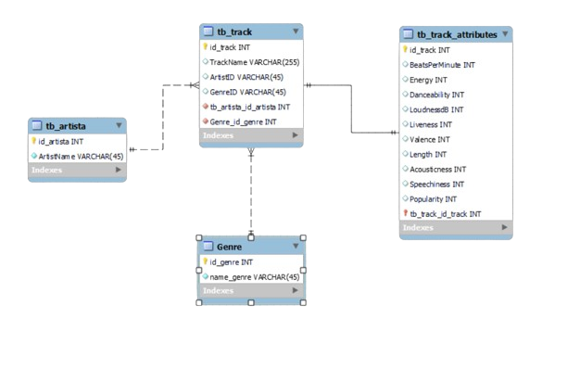

modelo lógico

Slide 9







MODELO FÍSICO
CREATE TABLE IF NOT EXISTS tb_track (
id_track INT NOT NULL AUTO_INCREMENT,
TrackName VARCHAR(255) NOT NULL,
ArtistID INT,
GenreID INT,
BeatsPerMinute INT NULL,
Energy INT NULL,
Danceability INT NULL,
LoudnessdB INT NULL,
Liveness INT NULL,
Valence INT NULL,
Length INT NULL,
Acousticness INT NULL,
Speechiness INT NULL,
Popularity INT NULL,
PRIMARY KEY (id_track),
FOREIGN KEY (ArtistID) REFERENCES tb_artista(id_artista),
FOREIGN KEY (GenreID) REFERENCES Genre(id_genre)
) ENGINE = InnoDB;
REATE TABLE IF NOT EXISTS spotify.tb_artista (
id_artista INT NOT NULL AUTO_INCREMENT,
ArtistName VARCHAR(45) NOT NULL,
PRIMARY KEY (id_artista))
ENGINE = InnoDB;
CREATE TABLE IF NOT EXISTS spotify.Genre (
id_genre INT NOT NULL AUTO_INCREMENT,
name_genre VARCHAR(45) NOT NULL,
PRIMARY KEY (id_genre))
ENGINE = InnoDB;
CREATE TABLE IF NOT EXISTS spotify.tb_track_attributes (
id_track INT NOT NULL,
BeatsPerMinute INT NULL,
Energy INT NULL,
Danceability INT NULL,
LoudnessdB INT NULL,
Liveness INT NULL,
Valence INT NULL,
Length INT NULL,
Acousticness INT NULL,
Speechiness INT NULL,
Popularity INT NULL,
PRIMARY KEY (id_track),
FOREIGN KEY (id_track) REFERENCES tb_track(id_track)
) ENGINE = InnoDB;

Slide 10
IMPORTAÇÃO DE DADOS DO MYSQL PARA O MONGODB PELO PROMPT
Agora vamos transferir todos os dados do MYSQL para o MongoDB usando o CMD
1
5
Tenha o Mysql Workbench e o MongoDB instalado em sua máquina.
Utilize 'show dbs' para monstrar os bancos existentes e 'use + nome do banco de dados' para acessar o banco de dados.
2
6
também tenha instalado o MongoDB Database Tools para poder utilizar o mongoimport, e o Mongoshell para configurar o prompt no mongo compass.
Digite 'show collections' para visualizar as tabelas existentes e 'db.NomeDaTabela.find().pretty()' para visualizar os documentos Nosql
3
7
Salve o documento do seu banco de dados em formato csv ou json através do Mysql Workbench.
Desse jeito que você armazena os documentos em JSON para o MongoDB tirado do modelo relacional.
4
No Prompt de comandos utilize:
'mongoimport --db nomedobanco --collection nometabela --type json --file caminhodoarquivo --jsonArray'
para importar os arquivos em JSON ou CSV exportado do Mysql Workbench

Slide 11

MANIPULAÇÃO DE DADOS NO MONGODB
1
Para criar o primeiro banco de dados e inserir documentos
o mongoDB organiza os dados em coleções, e os documentos são armazenados dentro dessas coleções:
show dbs;
use minhaBaseDeDados // Se não tiver um banco de dados com esse nome, o mongoDB irá criar automaticamente.
// Criar uma coleção chamada "usuarios"
db.createCollection("usuarios")
// Inserir um documento na coleção "usuarios"
db.usuarios.insertOne({
nome: "João",
idade: 30,
cidade: "São Paulo"
})
Você pode inserir mais documentos na coleção usando o método insertOne() ou insertMany():
// Inserir vários documentos de uma vez
db.usuarios.insertMany([
{ nome: "Maria", idade: 25, cidade: "Rio de Janeiro" },
{ nome: "Pedro", idade: 35, cidade: "Belo Horizonte" }
])
2
Para buscar documentos, você pode usar o método find():
// Buscar todos os documentos na coleção "usuarios"
db.usuarios.find()
// Buscar documentos com condições específicas
db.usuarios.find({ cidade: "São Paulo" })
3
Para remover documentos, use o método deleteOne() ou deleteMany():
// Remover um documento
db.usuarios.deleteOne({ nome: "João" })
// Remover todos os documentos que atendam a uma condição
db.usuarios.deleteMany({ idade: { $gt: 30 } }) // Remove usuários com idade maior que 30 anos

Slide 12




ALTERAR DOCUMENTOS NO MONGODB
1
Para atualizar documentos, use o método updateOne() ou updateMany(), ou o método update() que foi descontinuado na versão 4.2 do MongoDB:
// Atualizar um documento
db.usuarios.updateOne(
{ nome: "Maria" }, // Condição de filtro
{ $set: { cidade: "São Paulo" } } // Novos valores
)
// Atualizar vários documentos
db.usuarios.updateMany(
{ cidade: "Rio de Janeiro" }, // Condição de filtro
{ $set: { cidade: "Niterói" } } // Novos valores
2
Para encerrar a conexão Quando terminar, você pode sair do console do MongoDB digitando: quit()

Slide 13


777
Network
OBRIGADO!

